Slide 1
大学物理学(一)
主讲：范飞 副教授
南开大学电子信息与光学工程学院
现代光学研究所 光电子技术科学系
（计算机学院楼234办公室）
fanfei@nankai.edu.cn

Slide 2
《大学物理》从工科角度讲授普通物理中《力学》和《电磁学》部分的知识。
院级必修课，4学分，80学时，每周5学时
《力学》讲授32学时《电磁学》讲授48学时
平时成绩30%：其中作业和课堂考核25%，考勤和课上互动5%.
期末考试成绩占70%。

Slide 3
教材：吴百诗，《大学物理》新版（上册），科学出版社，2001
参考书：赵凯华《力学》《电磁学》，高等教育出版社
该课程所需的预备知识有：高等数学关于极限、微积分、矢量运算等方面的知识。
课程目的在于培养学生将实际问题抽象为科学模型，再利用高等数学尤其是运用微积分解决实际问题的能力。
本课程处理问题的方法体现了物理学与数学知识的高度有机结合，这些方法在后续课程中被广泛应用。

Slide 4
物理学
是探讨物质结构、运动基本规律和相互作用的科学
普通物理
基础物理
现代物理学主要学科
力学
热学
电磁学
光学
原子物理学
理论物理、原子分子与光物理、凝聚态物理、粒子物理与原子核物理、等离子体物理、声学…
理论力学
热力学与统计物理
电动力学
量子力学

Slide 5
力学是研究物体机械运动及其相互作用规律的一门学科。机械运动是指宏观物体的空间位置随时间的变动。
机械运动是物质运动最简单、最基本的初级运动形态,几乎在物质的一切运动形式中都包含有这种运动形式,因而力学是学习物理学和其他理工学科的基础,也是近代工程技术的理论基础。
力学分为运动学、静力学和动力学。运动学讨论如何描述机械运动，而不涉及引起运动变化的原因。静力学研究物体在力系作用下的平衡规律。动力学探讨运动发生变化的原因，即动力学研究的是物体间的相互作用对机械运动的影响。本课程主要涉及质点和刚体的运动学和动力学，核心是动力学。

Slide 6
力学的发展史
早在(公元前287~212)古希腊阿基米德著的《论比重》就奠定了静力学基础。
意大利的达芬奇(1452~1519)研究滑动摩擦、平衡、力矩。
波兰的哥白尼(1473~1543)创立宇宙“日心说”。
德国的开普勒(1571~1630)提出行星运动三定律。
意大利的伽利略(1564~1642)自由落体规律、惯性定律及加速度的概念。
英国伟大科学家牛顿(1643~1727)在1687年版的《自然哲学的数学原理》一书总其大成，提出动力学的三个基本定律，万有引力定律，天体力学等，是经典力学奠基人。

Slide 7
牛顿之后的经典力学发展：
伯努利(1667~1748)确立了虚位移原理。
法国达朗贝尔著《论动力学》提出达朗贝尔原理。 (1743 年)
欧拉著《刚体运动理论》 (1765 年)
拉格朗日著《分析力学》(1788 年)提出第二类拉格朗日方程。
拉普拉斯著《天体力学》(1799 - 1825 年)
哈密顿著《论动力学中的一个普遍方法》(1834 年)、《再论动力学中的一个普遍方法》 (1835 年)

Slide 8
力学
质点运动学
牛顿运动定律
功和能
冲量和动量
质点的动量矩
刚体力学
机械振动
机械波

Slide 9
第1章 质点运动学
1. 1 质点位置的确定方法
1. 2 质点的位移、速度和加速度
1. 3 用直角坐标表示位移、速度和加速度
1. 4 用自然坐标表示平面曲线运动中的速度和加速度
1. 5 圆周运动的角量表示 角量与线量的关系
1. 6 不同参考系中的速度和加速度变换定理简介

Slide 10
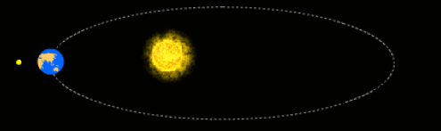
1.1 质点位置的确定方法
一. 质点运动学的基本概念
质点：有质量而无形状和大小的几何点。
两种可以把物体看作质点来处理的情况:
• 两相互作用着的物体, 如果它们之间的距离远大于本
身的线度, 可以把这两物体看作质点.
• 作平动的物体, 可以被看作质点.
质点是理想模型。忽略了物体的形状、大小所产生的效果,突出了质量、位置和力三者之间的主要矛盾。
质点系: 若干质点的集合。

Slide 11

参照物：用来描述物体运动而选作参考的物体或物体系。
参考系：参照物 + 坐标系 + 时钟
z
P
(1) 运动学中参考系可任选。
(2)坐标系:用以标定物体的空间位置而设置的坐标系统。
y
O
参照物
x
(3)参照物选定后，坐标系可任选。
不同参考系下，物体的运动状态和运动轨迹可能不同。
同一参考系下，物体的运动状态与坐标系的选择没有关系，只是描述运动状态的数学形式不同。

Slide 12
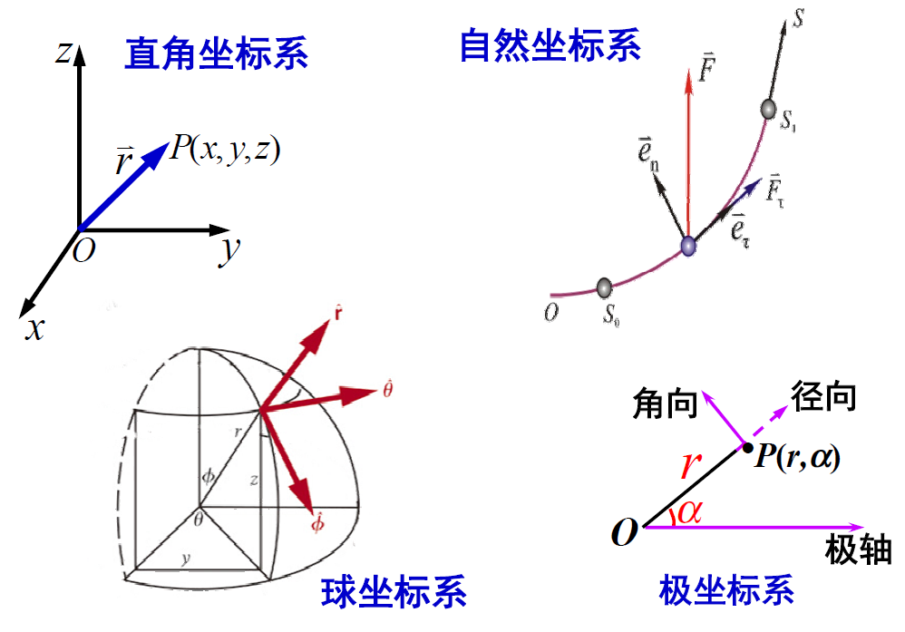
常见坐标系
在物理应用中, 根据实际情况灵活、正确的建立坐标系, 可以使问题的解决有事半功倍的效果.

Slide 13









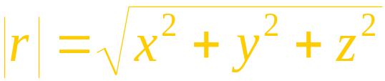

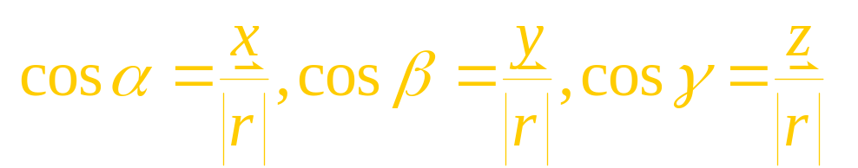
二. 确定质点位置的常用方法
1. 直角坐标法 P(x, y, z)
2. 位矢法
质点某时刻位置P (x,y,z) 由位矢
表示。
参考物
位矢的大小为：
位矢的方向用方向余弦表示，则有：

Slide 14
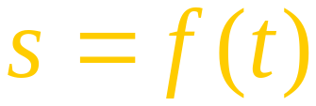




3. 自然坐标法
已知质点相对参考系的运动轨迹时，常用自然法，其质点的运动轨迹往往可以由确定的解析函数表示出来：
•
•

Slide 15
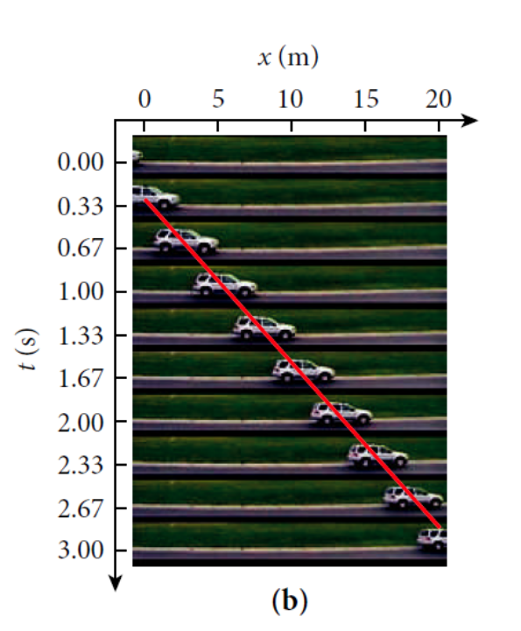



三、运动学方程
当质点在空间移动时，质点的位置矢量随时间发生变化：
这就是质点的运动学方程
直角坐标下
直角坐标系的特点：三个基矢量的方向不变。
自然坐标下
意义:
已知运动学方程，可求质点运动轨迹、速度和加速度

Slide 16


例
如图所示，以速度v 用绳跨一定滑轮拉湖面上的船，已知绳初长 l ₀，岸高 h
h
求
船的运动方程
O
x
解
取坐标系如图
依题意有
坐标表示为
说明
质点运动学的基本问题之一，是确定质点运动学方程。为正确写出质点运动学方程，先要选定参考系、坐标系，明确起始条件等，找出质点坐标随时间变化的函数关系。

Slide 17


1.2 质点的位移、速度和加速度
一. 位移
P
•
位移矢量反映了物体运动中位置 ( 距离与方位 ) 的变化。表示质点在某段时间内, 始、末位置变动的总效果。
•
P’
•
O
质点实际行程的长度(正标量)称为路程

Slide 18


(1) 位移是矢量（有大小，有方向）
位移不同于路程
O
•
•
O’
(2) 位移与参照系位置的变化无关
(3)
分清
与Δr 的区别
是位移的大小，
Δr是位矢大小的变化

Slide 19
二. 速度
( 描述物体运动状态的物理量 )
1. 平均速度
O
•

Slide 20
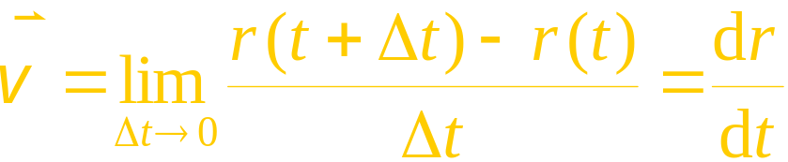

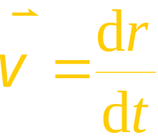
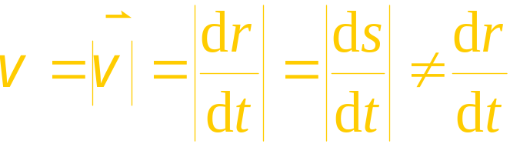
2. 瞬时速度
速度的方向是沿着轨道上质点所在处的切向, 指向质点前进的方向。
(瞬时)速度的大小等于(瞬时)速率。
B'
B
A
讨论
(1) 速度的矢量性、瞬时性和相对性。
(2) 注意速度与速率的区别

Slide 21


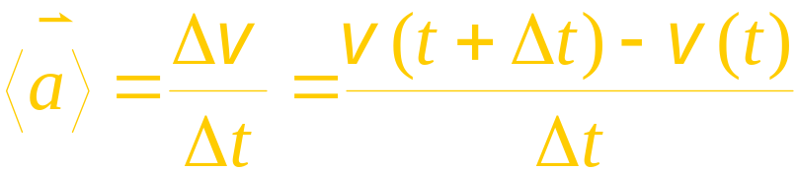


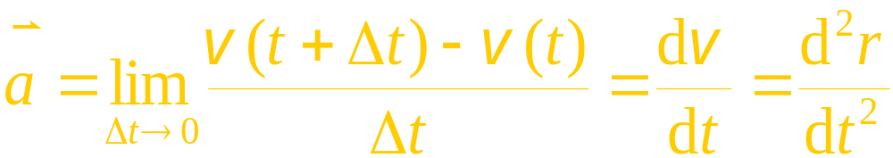



三. 加速度
•
1. 平均加速度
A
B
•
2. 瞬时加速度
O
•
讨论
(1) 加速度反映速度的变化情况：包括速度方向的变化和
速度量值的变化。
(2) 加速度的方向总是指向轨迹曲线凹的一面。

Slide 22
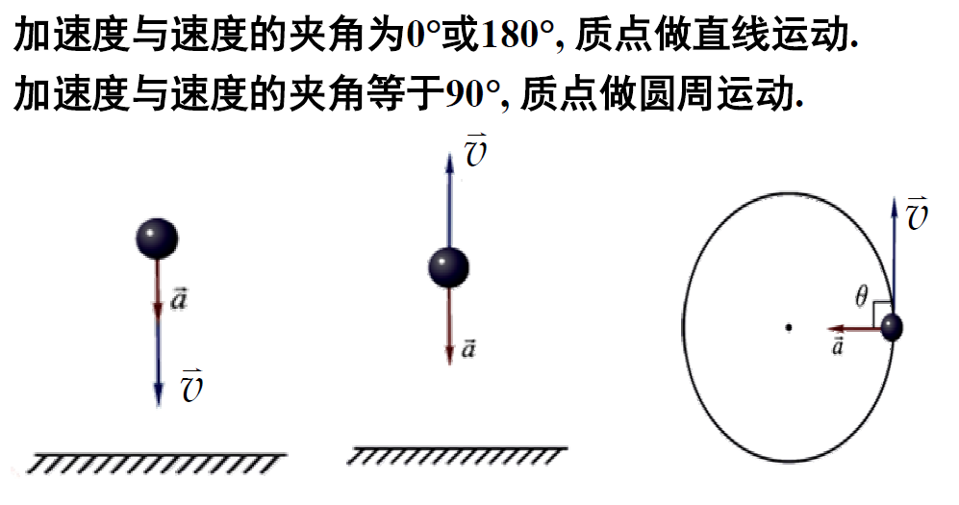
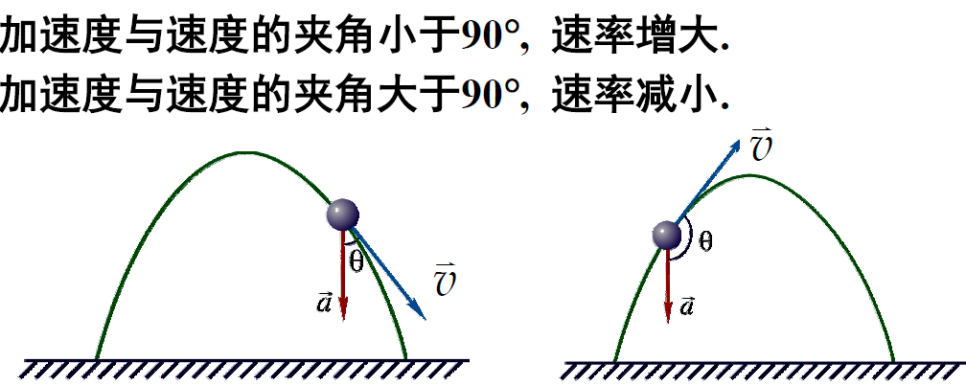
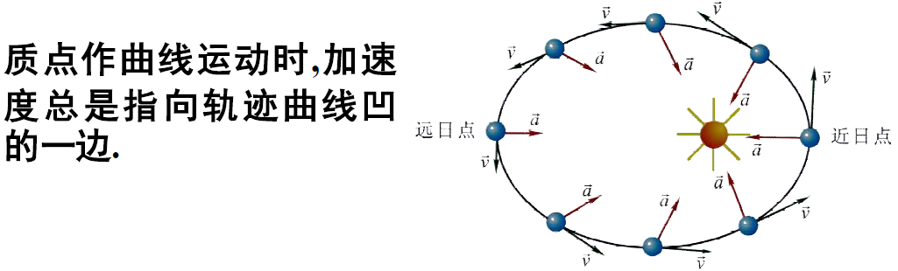

Slide 23













1.3 用直角坐标表示位移、速度和加速度
一. 位移
时刻 t ，质点位于P ，位矢为
z
时刻 t +Δt ，质点位于 Q ，位矢为
•
建如图所示坐标，则
y
•
O
•
x
时间 Δt 内质点的位移为

Slide 24
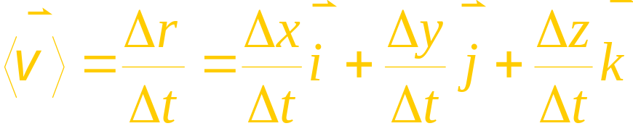
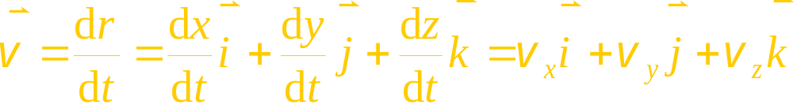
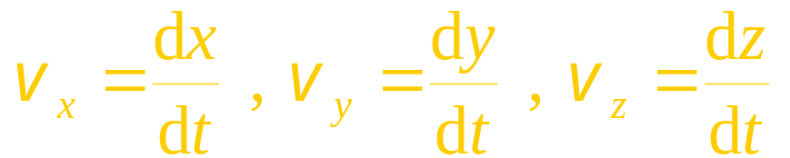
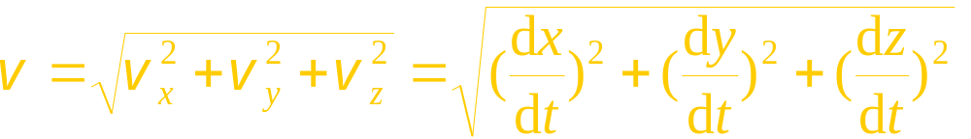
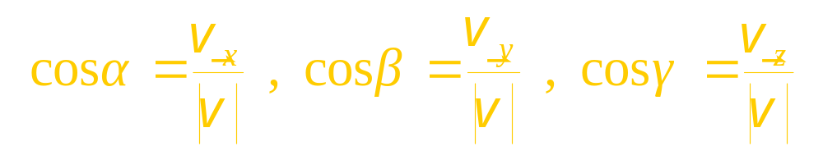
二. 速度
1. 平均速度
2. 瞬时速度
速度的大小为
速度的方向用方向余弦表示为

Slide 25
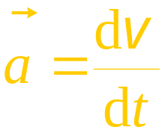
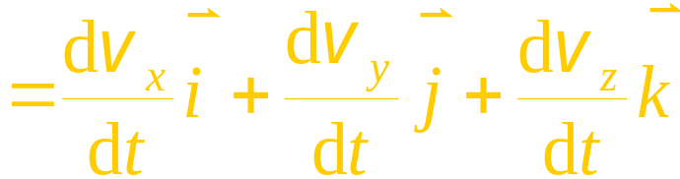
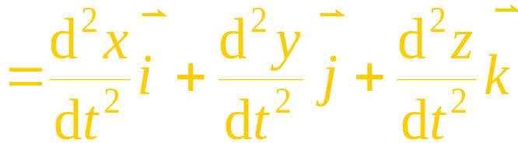
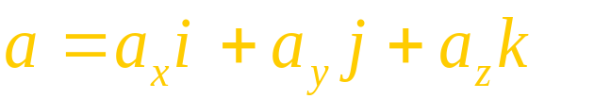
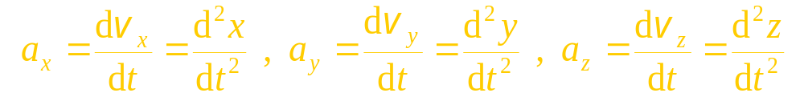
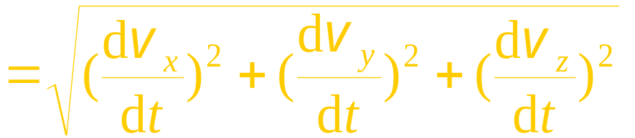
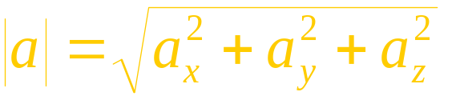
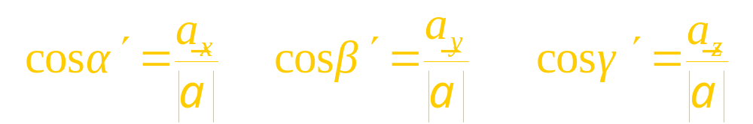
三. 加速度
大小为
方向用方向余弦表示为

Slide 26




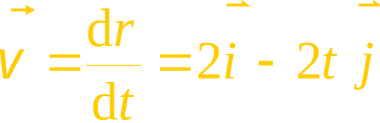
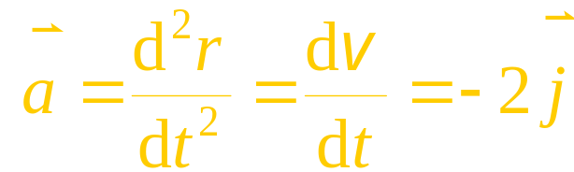




四. 运动学的二类问题(重点)
1. 第一类问题
已知运动学方程，求
求导
例
已知一质点运动方程
求
(1) t =1s 到 t =2s 质点的位移
(2) t =2s 时
(3) 轨迹方程
解
(1)
由运动方程得
(2)
当 t =2s 时
(3)
轨迹方程为

Slide 27









例
一质点作匀速圆周运动，半径为 r ，角速度为 ω 。书中例题：1.1, 1.4（p.6;p.15）
求
用直角坐标、位矢表示的质点运动学方程。
解
以圆心O 为原点。建立直角坐标系Oxy ，O ′点为起始时刻，设t 时刻质点位于P（x , y），用直角坐标表示的质点运动学方程为
位矢表示为
消去时间 t 即得到轨迹方程：

Slide 28
运动学方程对时间求导得速度：
速度对时间求导得加速度：

Slide 29
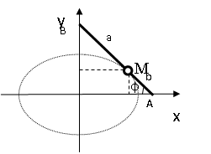
书中例题：1.2, 1.6（p.7;p.17）（重点）
直杆AB两端可以分别在两固定且相互垂直的直导线槽上滑动，已知杆的倾角φ＝ωt随时间变化，其中ω为常量。
求：杆中M点的运动轨迹方程和加速度。
解：运动学方程为：
消去时间t得到轨迹方程：
椭圆运动学方程对时间t求导数得速度：
速度对时间t求导数得加速度：
加速度的大小和方向：

Slide 30
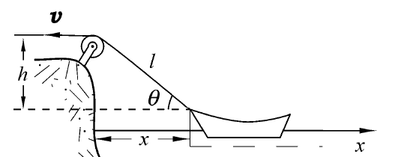
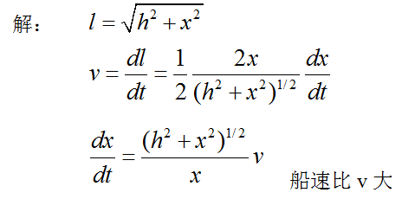
课后习题P48 1.4（重点）
在湖中有一小船，岸边有人用绳子跨过一高处的滑轮拉船靠岸，当绳子以v通过滑轮时，
求:(1)求船速，船速比v大还是比v小？(2)若v不变，船是否作匀速运动？如果不是匀速运动,其加速度是多少？

Slide 31
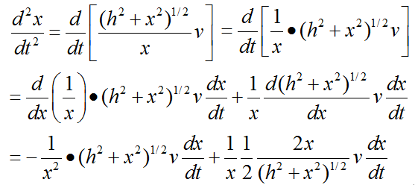
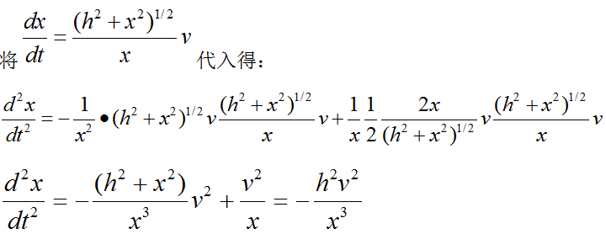

Slide 32

2. 第二类问题
已知加速度和初始条件，求
积分
问：如果知道质点的加速度，能否确定质点的速度？
实例：自由落体实验：
（1）自由下落；（2）上抛；（3）下抛
已知质点的加速度和质点的初始速度，
——不定积分 + 初条件，确定出质点的速度。
已知质点的速度和质点的初始位置，
——不定积分 + 初条件，确定出质点的运动学方程。

Slide 33
例题：
已知：a＝100－4t²，且t＝0时，v＝0，x＝0
求：速度v和运动学方程

Slide 34
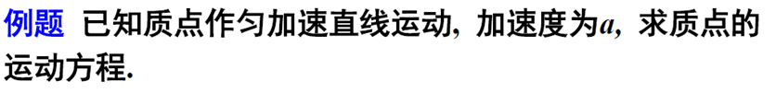
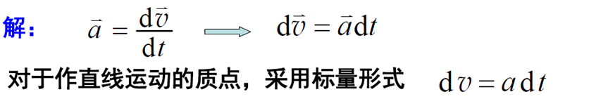
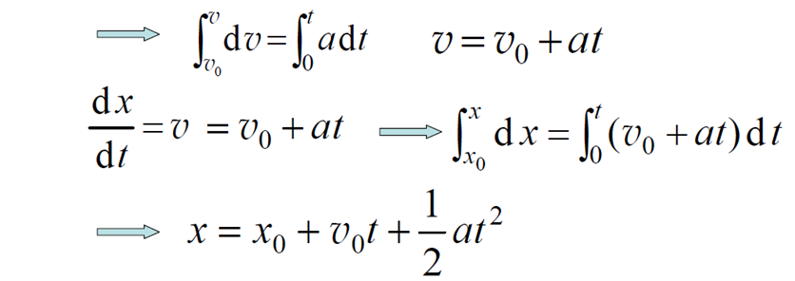
教材P23 均变速直线运动中速度、时间和位移三者之间的关系的推导

Slide 35
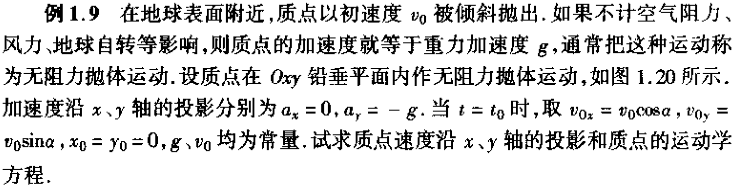
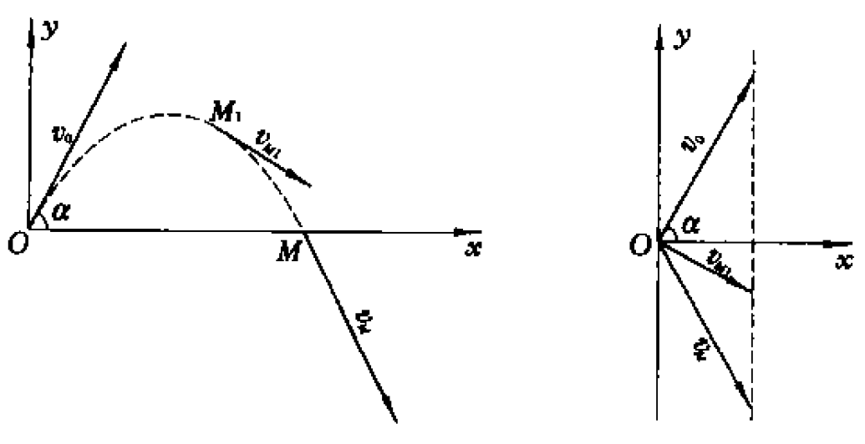
书中例题1.9 P21（斜抛运动）

Slide 37





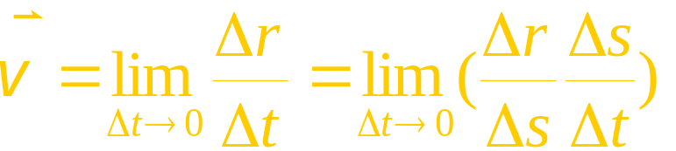


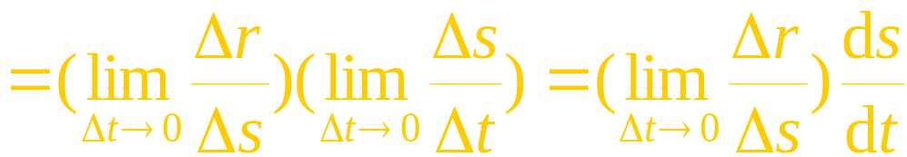

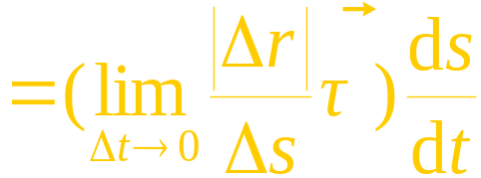
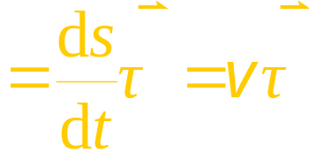
1.4 用自然坐标表示平面曲线运动中的速度和加速度
一. 速度
•
•
•
•
速度矢量在切线上的投影

Slide 38
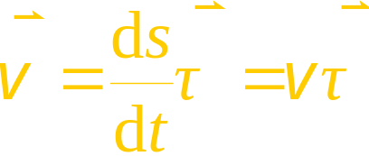
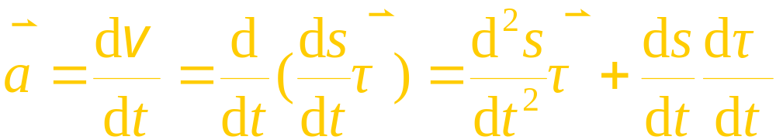
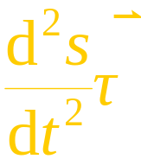

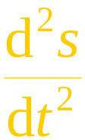
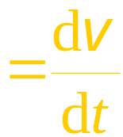








二. 加速度
第一项：
叫切向加速度
•
大小为
•
方向为
意义：
反映速度大小变化的快慢
第二项：
叫法向加速度

Slide 39





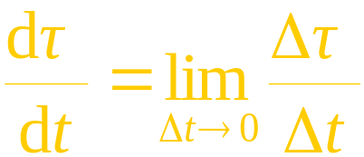
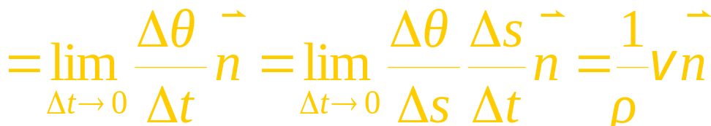




当
时
因而
曲率半径
法向加速度： 大小为
方向为
意义：
反映速度方向变化的快慢
加速度

Slide 40











讨论
在一般情况下
其中ρ 为曲率半径，
的方向指向曲率圆中心
引入曲率圆后，整条曲线就可看成是由许多不同曲率半径的圆弧所构成
•
•
θ
•
直线运动和圆周运动是一般平面曲线运动的特例。

Slide 41






例
一汽车在半径R=200 m 的圆弧形公路上行驶，其运动学方程为s =20t − 0.2 t ² (SI) .
求
汽车在 t = 1 s 时的速度和加速度大小。
解
根据速度和加速度在自然坐标系中的表示形式，有

Slide 42












例
将一根光滑的钢丝弯成一个竖直平面内的曲线，质点可沿钢丝向下滑动。已知质点运动的切向加速度为
g 为重力加速度，θ 为切向与水平方向的夹角, 初始速度
初始位置为 .
求
质点在钢丝上各处的运动速度.
解
由题意可知
从图中分析看出

Slide 43

小结
研究质点运动学的方法：
1.确定研究对象（把研究物体抽象为质点）
2.确定参考系（合理选择参照物和坐标系）
3.确定研究对象的运动状态
运动学方程描述了任意时刻质点的空间位置（位矢对时间的函数）
质点的速度和加速度反映了某一时刻质点的运动状态

Slide 44

第一类问题
第二类问题
运动学方程
求导
积分+初始条件
速度
求导
积分+初始条件
加速度
直角坐标下各个运动分量的速度、加速度方向不变，把曲线运动分解为分量方向上的直线运动。
自然坐标下运动轨迹确定，将运动分解为沿切向方向的直线运动和沿法向方向的圆周运动。
第一类问题的关键是根据已知运动规律和空间几何关系写出运动学方程，然后利用求导和微分运算求速度、加速度与时间或位移的关系。
第二类问题的关键是根据已知加速度与时间或坐标的函数关系，写出运动学微分方程，通过积分求速度和运动学方程。注意由始末条件确定定积分上下限。

Slide 45






1.5 圆周运动的角量描述 角量与线量的关系
当质点绕定点或定轴转动时，质点做圆周运动，质点任意时刻的位置可以用圆周上的角度坐标来确定。
线量: 自然坐标系下以运动曲线为基准的基本参量.
角量: 极坐标系下以旋转角度为基准的基本参量.
它们存在着一一对应的概念和数学换算关系。
一. 角位置与角位移
角位置（运动学方程)
当
Δθ 为质点圆周运动的角位移
按右手法则确定Δθ 的正负变化,逆时针为正。
国际单位：rad

Slide 46
















二. 角速度
国际单位：rad/s
质点作圆周运动的角速度为
描述质点转动快慢和方向的物理量
矢量k反映角速度的方向，与质点旋转的平面垂直，指向右手螺旋的方向。
三. 角加速度
国际单位：rad/s^2
角加速度 角速度对时间的一阶导数
角加速度的方向与
的方向相同

Slide 47








四. 角量与线量的关系
1. 位移与角位移的矢量关系式
这是本课程第一次遇到矢量叉乘，两个矢量叉乘结果仍为一个矢量，矢量的方向为垂直于两个矢量组成的平面（新矢量分别与两个矢量垂直）且三个矢量方向满足右手螺旋法则的顺序，矢量的大小为

Slide 48








2. 速度与角速度的矢量关系式
大小
(标量式)
方向
(由右手法则确定)
3. 加速度与角加速度的矢量关系式
第一项为切向加速度
第二项为法向加速度

Slide 49



Slide 50









例
一质点在水平面内以顺时针方向沿半径为2 m 的圆形轨道运动。此质点的角速度与运动时间的平方成正比，即 ω=kt ² ，k 为待定常数.已知质点在2 s 末的线速度为 32 m/s
求
t =0.5 s 时质点的线速度和加速度
解
由题意得
当t =0.5 s 时

Slide 51



Slide 52















1.6 不同参考系中的速度和加速度变换定理简介
一. 基本概念
一个动点
(研究对象)
二个参照系
绝对参照系s ，相对参照系s'
·
三种运动
绝对、相对和牵连运动
s' 系相对于s 系的位移：
— 牵连位移
B 点相对于s' 系的位移：
— 相对位移
B 点相对于s 系的位移：
— 绝对位移

Slide 53




二. 速度变换定理 加速度变换定理
1. 速度变换
2. 加速度变换

Slide 54






例
一个带篷子的卡车，篷高为h=2 m ，当它停在马路边时，雨滴可落入车内达 d=1 m ，而当它以15 km/h 的速率运动时，雨滴恰好不能落入车中。
求
雨滴的速度矢量。
解
雨滴的速度是相对于静止地面的绝对速度，车速是牵连速度，雨滴相对于车竖直下落的速度是相对速度
根据速度变换定理
画出矢量图

Slide 55
作业：
P.49：1.6 ; 1.10; 1.11; 1.24

